Slide 1
新化美食地圖

Slide 2
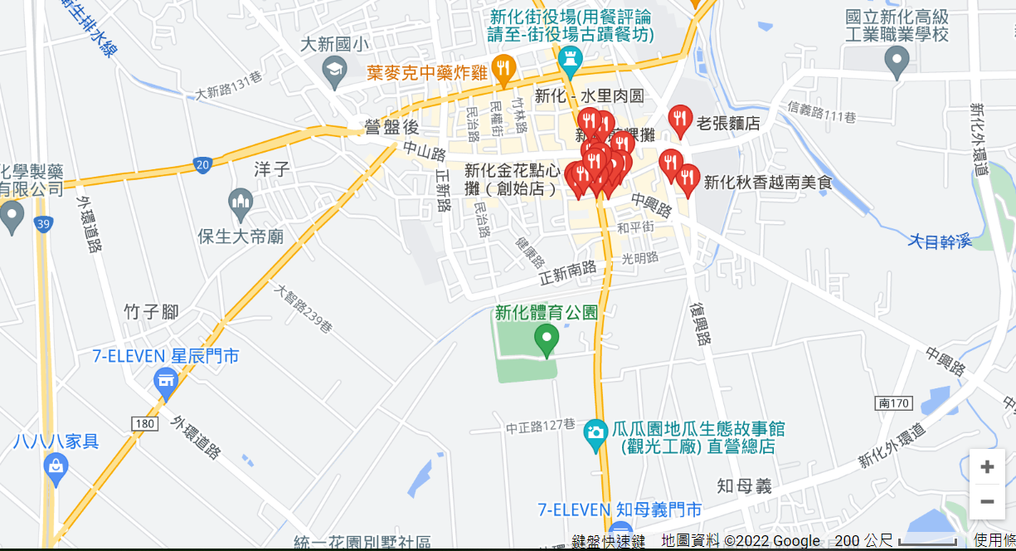
Maps
our office
🍅
🍅
🍅
🍅
🍅
🍅
Find more maps at slidescarnival.com/extra-free-resources-icons-and-maps

Slide 3
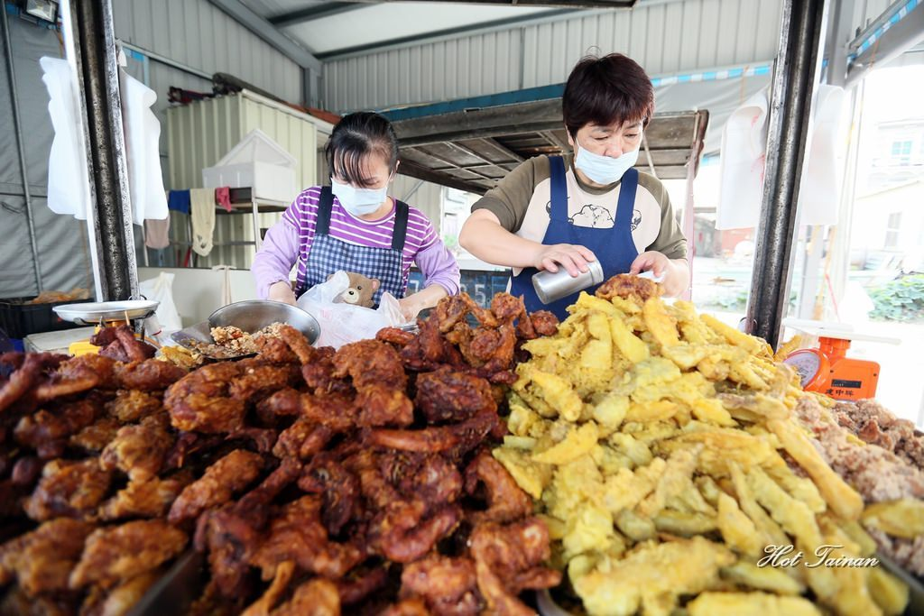
葉麥克炸雞
1.太子宮搬家到了新化區的忠孝路上.
2.用中藥淹製
3.炸雞的外皮都是很濃的中藥味和炸雞的皮炸的酥酥脆脆口感超級好吃

Slide 4
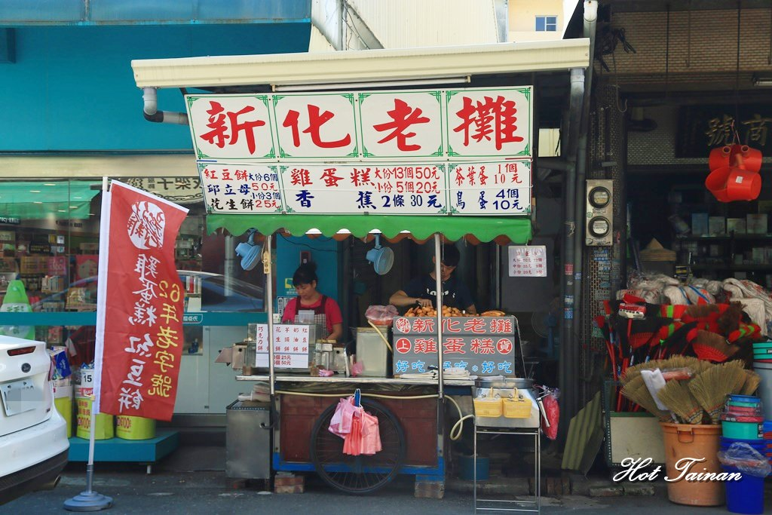
新化老攤雞蛋糕
1.在夏天時賣冰品，秋冬和春天時節則是提供好吃的雞蛋糕啦！
2.新化老攤雞蛋糕其實不只販售雞蛋糕，也有賣香蕉條和紅豆餅以及茶葉蛋
3.雞蛋糕外皮有一點點酥脆的皮和香蕉調裡面的內餡是很香的紅豆口味

Slide 5
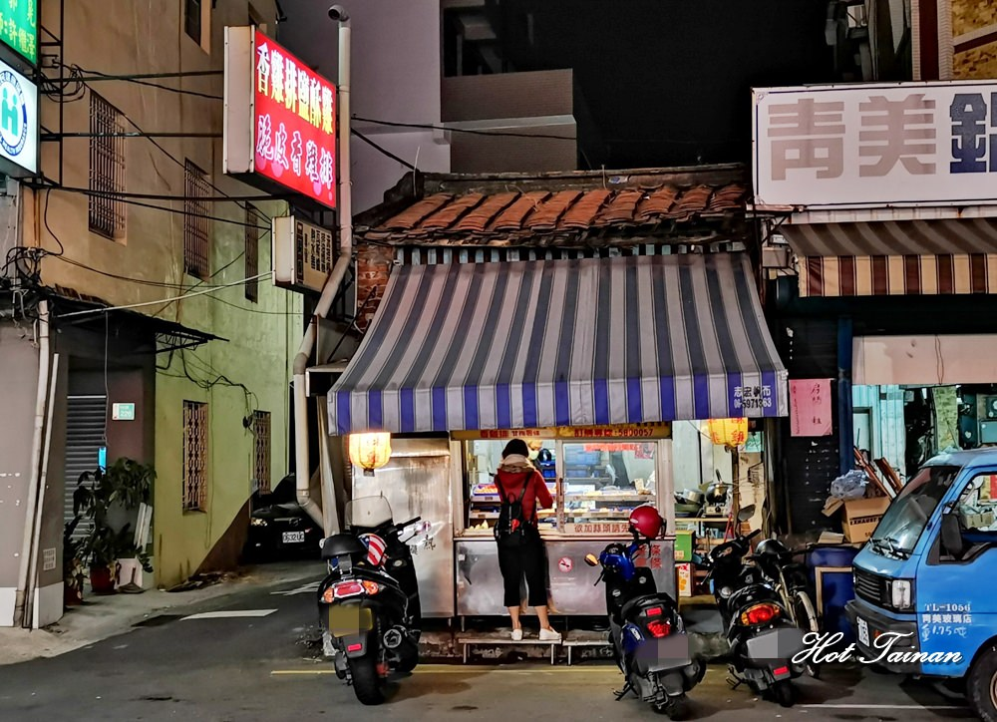
新化美食秘藏鹹酥雞店
1.這家位在新化中山路上的鹹酥雞店
2.在台南美食裡也是屬一屬二的強項，不只物美價廉，聽新化朋友說很多老店對食物料理特別堅持甚至到有點龜毛
3.他們的米血和甜不辣和很多的東西也都很好吃

